Slide 1

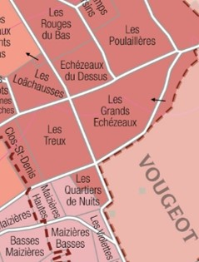
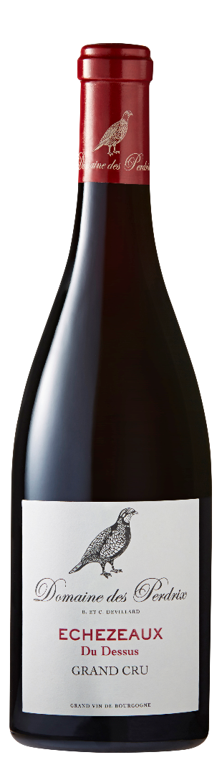
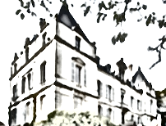
ECHEZEAUX DU DESSUS
GRAND CRU
2022
TERROIR
Les Echezeaux sont l’un des Grands Crus les plus réputés de la Côte de Nuits et les plus importants avec 36 hectares.
Ils sont situés en limite du Clos de Vougeot et à vue de la Romanée-Conti.
Le nom Echezeaux vient du vieux français « Es Chazeaux » : les maisons, qui signifie que ce site était habité à l’époque Gallo Romaine.
Onze « sous-climats » les composent.
Les Echezeaux du Dessus sont avec les Champs Traversins et les Poulaillères (propriété du Domaine de la Romanée-Conti) qui les jouxtent, le cœur historique et le « rognon » de ce grand terroir Bourguignon.
VINIFICATION
Pour préserver leur qualité, les raisins sont vendangés à la main, puis la récolte est triée manuellement.
Avant la fermentation alcoolique, nous effectuons une macération pré-fermentaire à froid d’une durée de 4 à 6 jours qui nous aide à extraire les composés phénoliques. Les raisins sont partiellement égrappés (30% de vendange entière). La macération dure environ 15 jours. La fermentation alcoolique est réalisée avec des levures indigènes.
.
DEGUSTATION
OEIL
Robe d’un rouge pur, soyeux et profond.
NEZ
Le nez s’ouvre sur un bouquet d’arômes de petits fruits rouges acidulés (cerises, fraises), de fruits plus noirs comme le cassis, la mûre, ainsi que sur des notes finement toastées.
BOUCHE
En bouche, les tanins sont soyeux et procurent une sérieuse et élégante structure.
La finale est fraîche, réglissée et mentholée.
ÉLEVAGE
Après la macération, jus de presse et jus de goutte sont soigneusement séparés et élevés séparément.
Le vin est élevé pendant 15 mois à 100% en fûts de chêne dont 50% de fûts neufs puis 4 mois en cuve.
Nous utilisons uniquement des fûts de chêne d’origine française provenant de Bourgogne, de l’Allier et des Vosges.
SERVICE & GARDE
Pensez à l’ouvrir quelques heures avant dégustation (le carafer si possible).
A conserver 15 à 20 ans.
ACCORDS METS-VINS
Notre Echezeaux Du Dessus Grand Cru 2022 se dégustera parfaitement sur un risotto aux cèpes, un agneau braisé ou du brie aux truffes.
Domaine des Perdrix
Rue des écoles – 21700 Premeaux-Prissey
Tél : +33 (0)3 85 45 86 55
contact@domaines-devillard.com
www.domainedesperdrix.com

